Slide 1
Knowledge Management
Romi Satria Wahono
romi@romisatriawahono.net
http://romisatriawahono.net/km
WA/SMS: +6281586220090

Slide 2
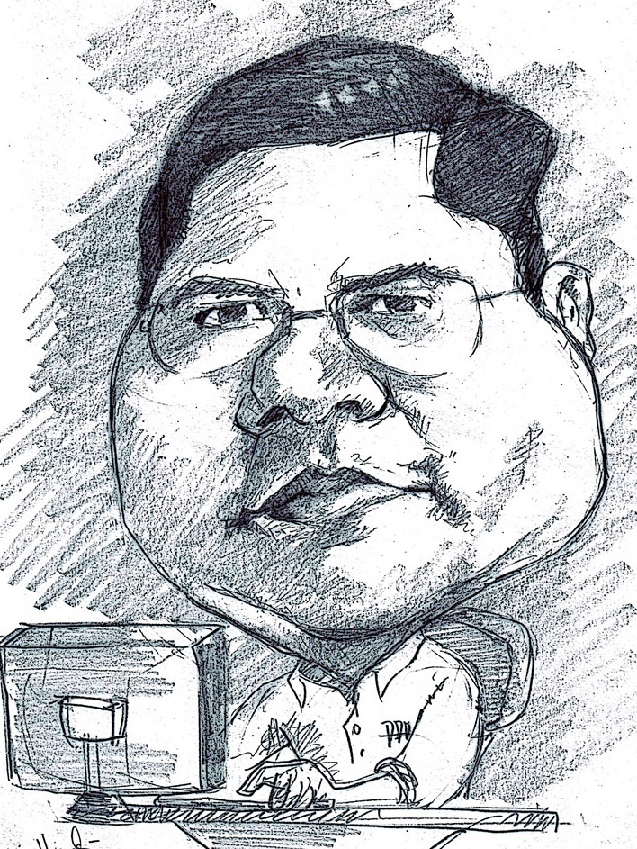
Romi Satria Wahono
SD Sompok Semarang (1987)
SMPN 8 Semarang (1990)
SMA Taruna Nusantara Magelang (1993)
B.Eng, M.Eng and Ph.D in Software Engineering from
Saitama University Japan (1994-2004)
Universiti Teknikal Malaysia Melaka (2014)
Research Interests: Software Engineering and
Machine Learning
Founder dan Koordinator IlmuKomputer.Com
Peneliti LIPI (2004-2007)
Founder dan CEO PT Brainmatics Cipta Informatika

Slide 3



Textbooks

Slide 4
Contents
1. Introduction | 1.1 What and Why Knowledge Management 1.2 Types of Knowledge 1.3 Knowledge Transformation
2. Foundations | 2.1 Knowledge Management Infrastructure 2.2 Knowledge Management Mechanism 2.3 Knowledge Management Technologies
3. Solutions | 3.1 Knowledge Management Processes 3.2 Knowledge Management Systems
4. Systems | 4.1 Knowledge Application Systems 4.2 Knowledge Capture Systems 4.3 Knowledge Sharing Systems 4.4 Knowledge Discovery Systems
5. Assessment | 5.1 Organizational Impacts of Knowledge Management 5.2 Type of Knowledge Management Assessment

Slide 5
1. Introduction
1.1 What and Why Knowledge Management
1.2 Type of Knowledge
1.3 Knowledge Transformation
1.4 Knowledge Management Solutions and Foundations

Slide 6
1.1 What and Why Knowledge Management

Slide 7
Sumber ekonomi tidak lagi berdasar pada modal, sumber daya alam, atau tenaga kerja, tapi pada knowledge (pengetahuan)
(Peter Drucker, 1994)

Slide 8
Dimana Akar Masalahnya?
Ketika pegawai meninggalkan perusahaan, pengetahuan merekapun ikut pergi …
Mereka dan organisasi (company) tidak mengelola pengetahuannya dengan baik, sehingga transfer pengetahuan tidak terjadi

Slide 9
Karena itu …
Organisasi perlu mengelola pengetahuan anggotanya untuk:
  Mengetahui kekuatan (dan penempatan) seluruh SDM
  Penggunaan kembali pengetahuan yang sudah ada (ditemukan) → tidak perlu mengulang proses kegagalan
  Mempercepat proses penciptaan pengetahuan baru dari pengetahuan yang ada
  Menjaga pergerakan organisasi tetap stabil meskipun terjadi arus keluar-masuk SDM
Konsep yang utama adalah, setiap orang harus mengelola pengetahuan mereka sendiri

Slide 10
Knowledge Management
Salah satu cabang ilmu manajemen yang fokus ke peningkatan pengetahuan, integrasi dan penggunaanya di organisasi
(Mark McElroy,
Knowledge Management Consortium)

Slide 11
Knowledge Management
Knowledge management can be defined as performing the activities involved in discovering, capturing, sharing, and applying knowledge so as to enhance, in a cost-effective fashion, the impact of knowledge on the unit’s goal achievement.
(Becerra-Fernandez, 2010)

Slide 12
Contoh Mudah Knowledge Management
Mailinglist dengan Tema
Troubleshooting PC
Member Lain Menjawab
Berdasar Buku Yang Dibaca
Member Bertanya tentang
Suatu Masalah
Member Lain Menjawab
Berdasar Pengalaman
Moderator Merangkumkan
Pertanyaan dan Jawaban
(dalam bentuk FAQ)
FAQ: Frequently Asked Question

Slide 13
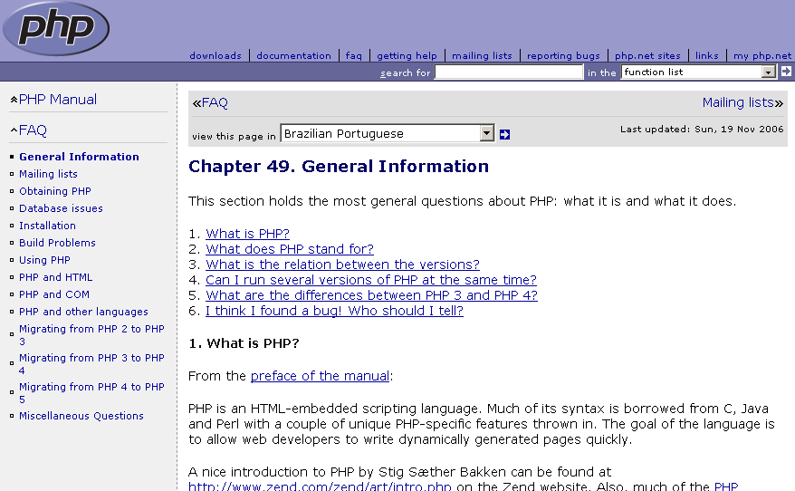

Slide 14
Forces Driving Knowledge Management
Increasing Domain Complexity: Intricacy of internal & external processes, increased competition, and the rapid advancement of technology all contribute to increasing complexity
Accelerating Market Volatility: The pace of change, or volatility, within each market domain has increased rapidly in the past decade
Intensified Speed of Responsiveness: The time required to take action based upon subtle changes within and across domains is decreasing
Diminishing Individual Experience: High employee turnover rates have resulted in individuals with decision-making authority having less tenure within their organizations than ever before

Slide 15
The Importance of Knowledge Management
KM is important for organizations that continually face downsizing or a high turnover percentage due to the nature of the industry
Today’s decision maker faces the pressure to make better and faster decisions in an environment characterized by a high domain complexity and market volatility, even in light of
  Lack of experience typically from the decision-maker
  Outcome of those decisions could have such a considerable impact on the organization

Slide 16
1.2 Type of Knowledge

Slide 17
Declarative vs Procedural
Declarative knowledge (substantive knowledge) focuses on beliefs about relationships among variables (know-what)
  Propositions, expected correlations, or formulas
  Example: The effect that the quality of each component would have on the final product
Procedural knowledge focuses on beliefs relating sequences of steps or actions to desired (or undesired) outcomes (know-how)
  Example: Process used to assemble a particular model of the car

Slide 18
Tacit vs Explicit
Explicit Knowledge: pengetahuan yang tertulis, terarsip, tersebar (cetak maupun elektronik) dan bisa sebagai bahan pembelajaran (reference) untuk orang lain
Tacit Knowledge: pengetahuan yang berbentuk know-how, pengalaman, skill, pemahaman, maupun rules of thumb
“pengetahuan kita jauh lebih banyak daripada yang kita ceritakan” (Michael Polyani)

Slide 19
General vs Specific
General knowledge is possessed by a large number of individuals and can be transferred easily across individuals
  Example: Knowledge about the rules of baseball
Specific knowledge is possessed by a very limited number of individuals, and is expensive to transfer. Can be divided into contextually specific and technically specific
  Example: The coach has the knowledge needed to filter, from the chaos of the game, the information required to evaluate and help players

Slide 20
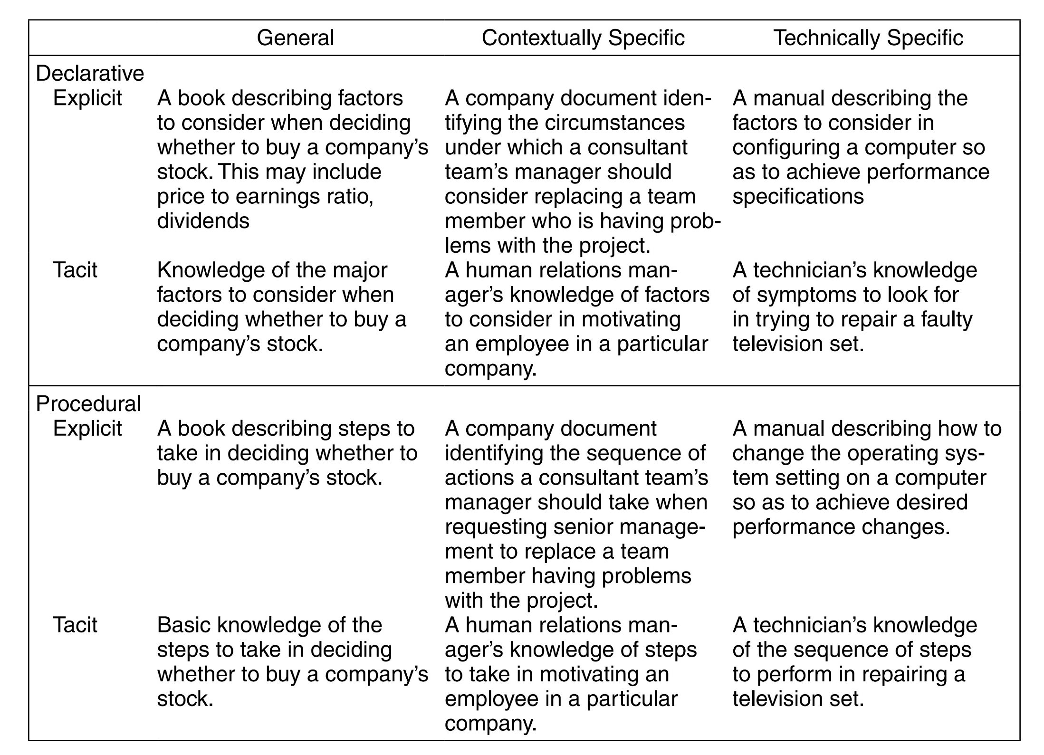

Slide 21
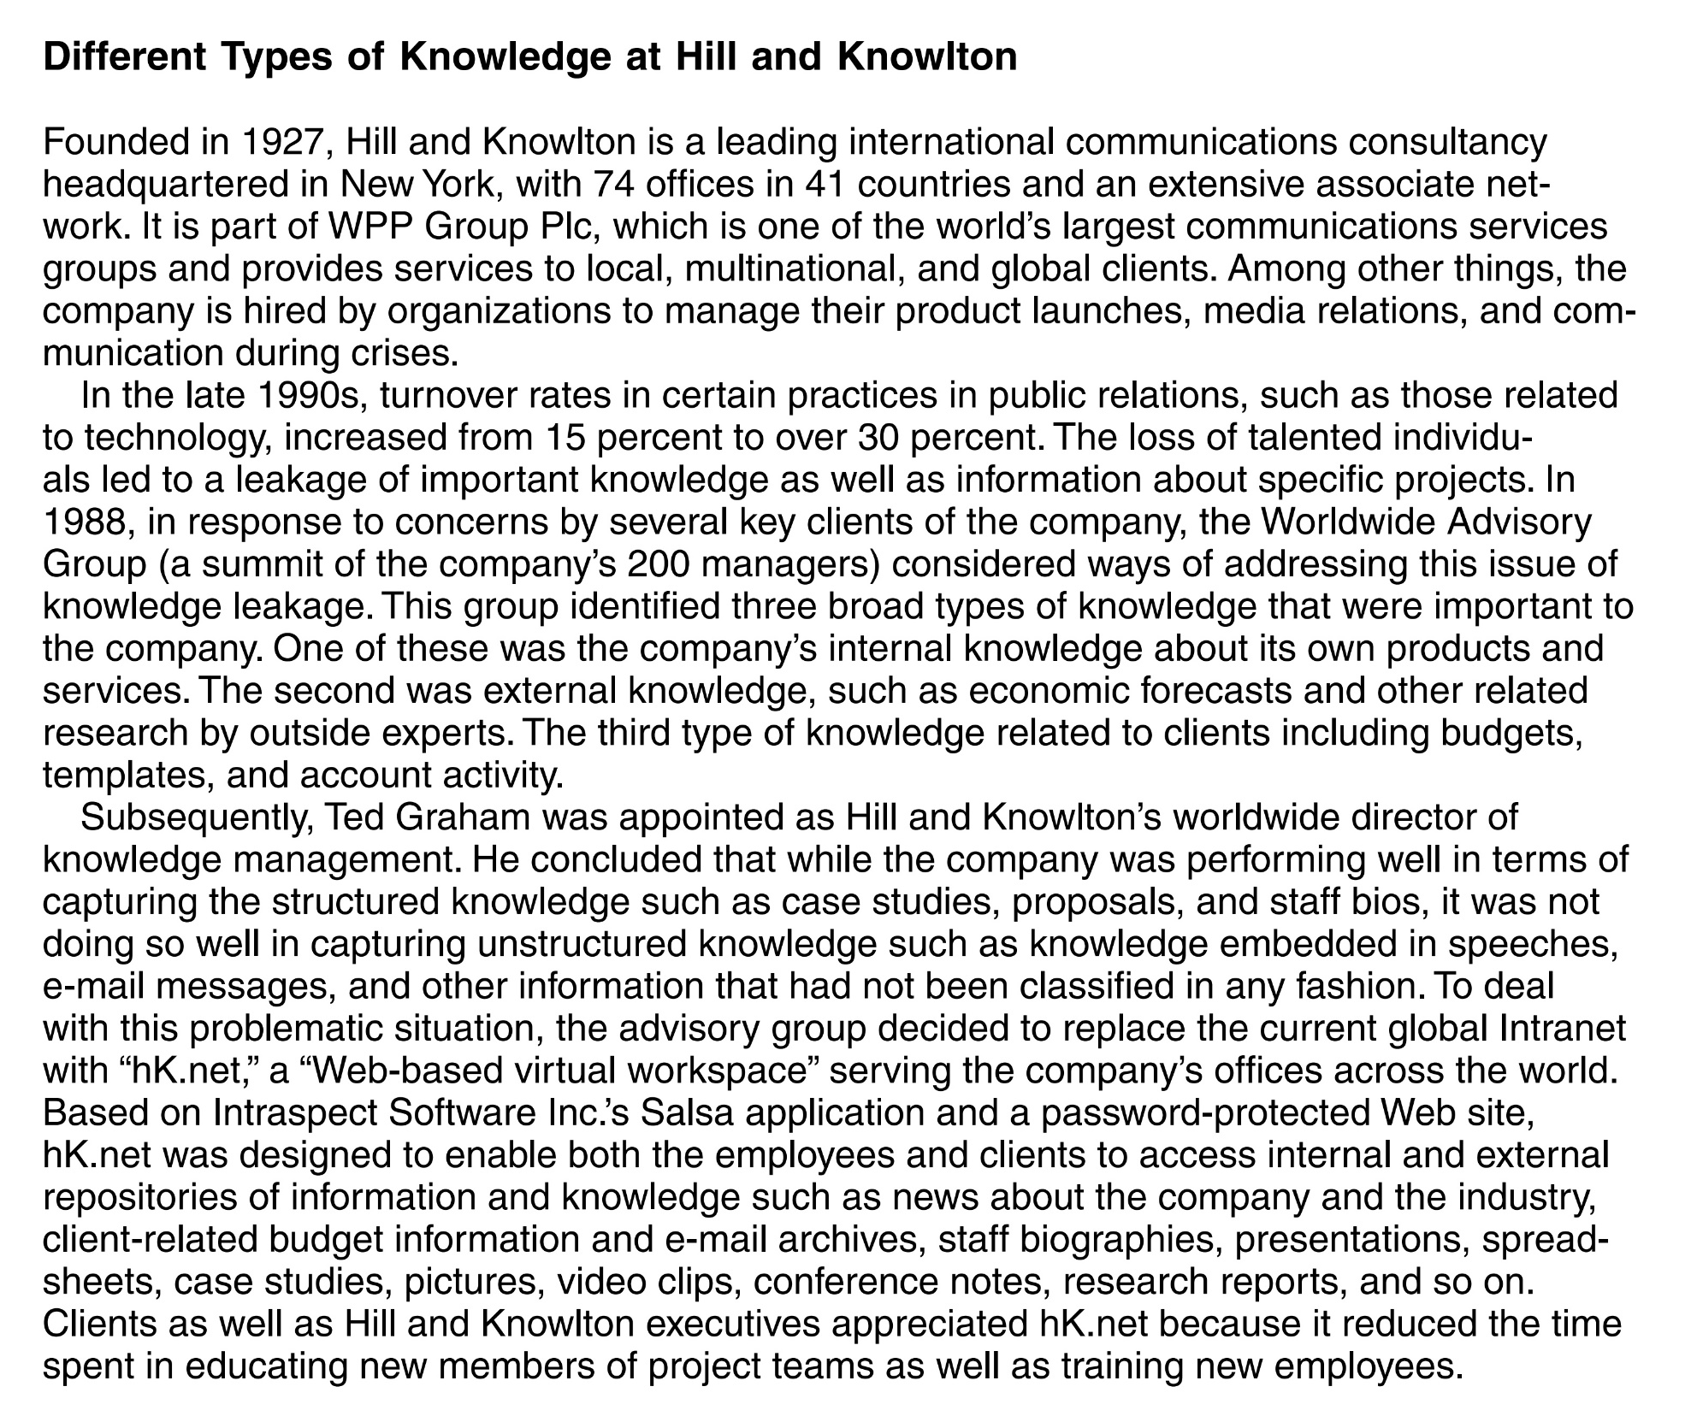

Slide 22
Knowledge Visualization
Untuk jenis knowledge yang deklaratif, tool visualisasi pengetahuan yang saat ini banyak digunakan adalah MindMap yang dikembangkan Tony Buzan
  Cara merangkum yang kreatif, efektif, dan memetakan pikiran-pikiran kita, secara menarik dan mudah
  Cara mengembangkan kegiatan berpikir ke segala arah (divergen), menangkap berbagai pikiran dalam berbagai sudut
  Alat berpikir organisasional yang efektif
  Cara termudah untuk menempatkan informasi ke dalam otak dan mengambil informasi itu ketika dibutuhkan
Untuk jenis knowledge yang procedural, tool visualisasi pengetahuan yang biasa digunakan adalah flowchart dan bpmn

Slide 23
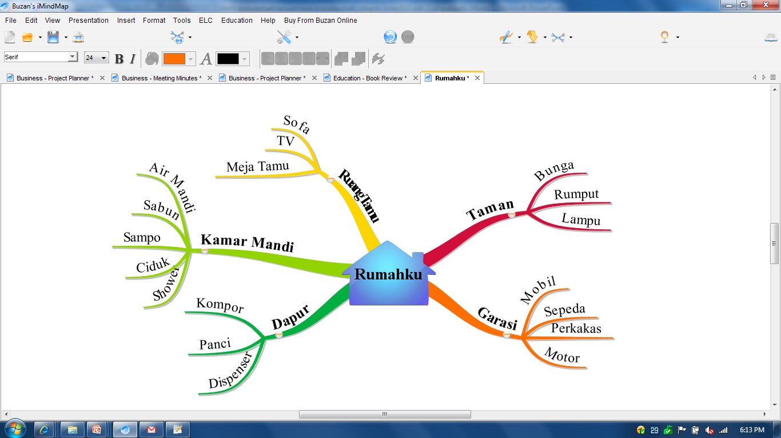

Slide 24
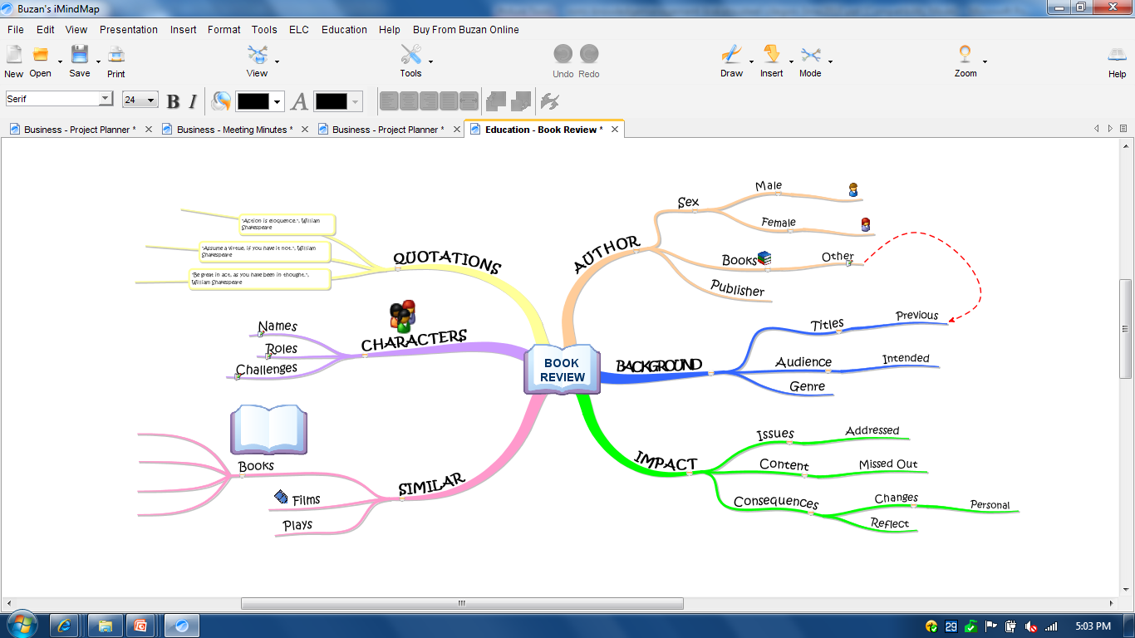

Slide 25
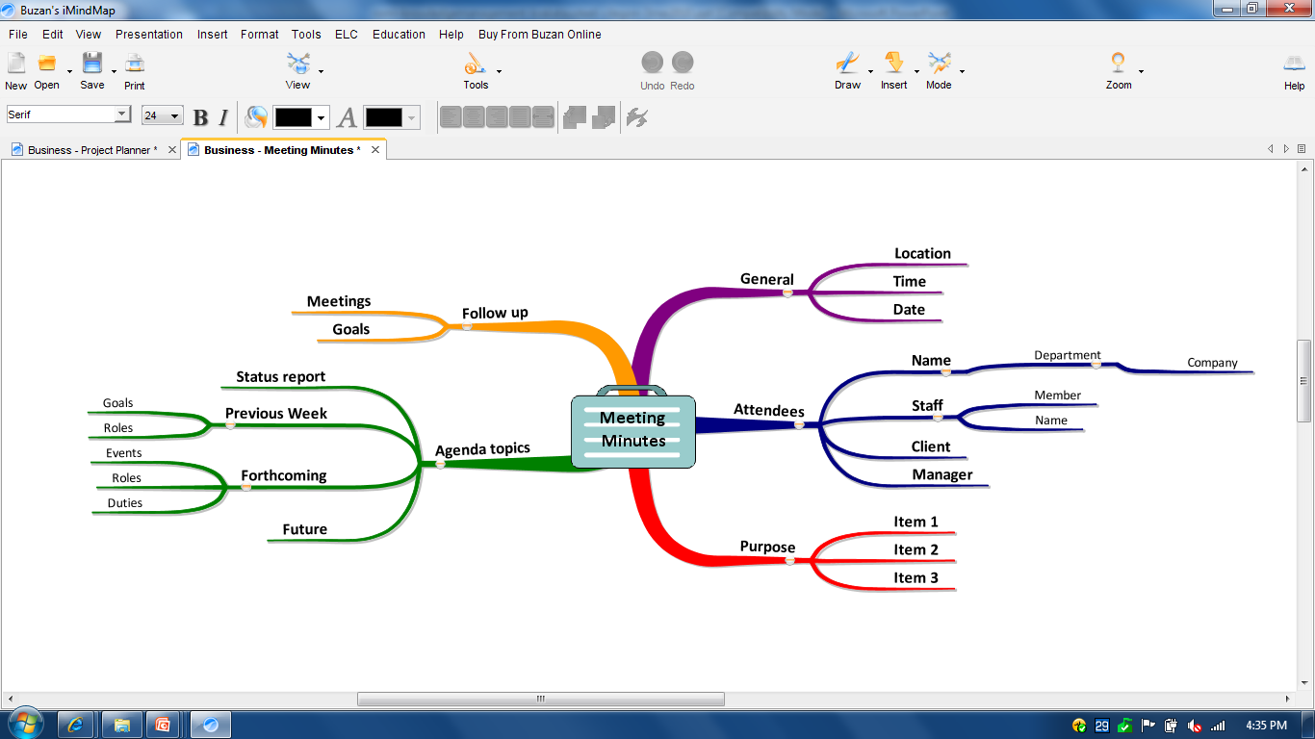

Slide 26
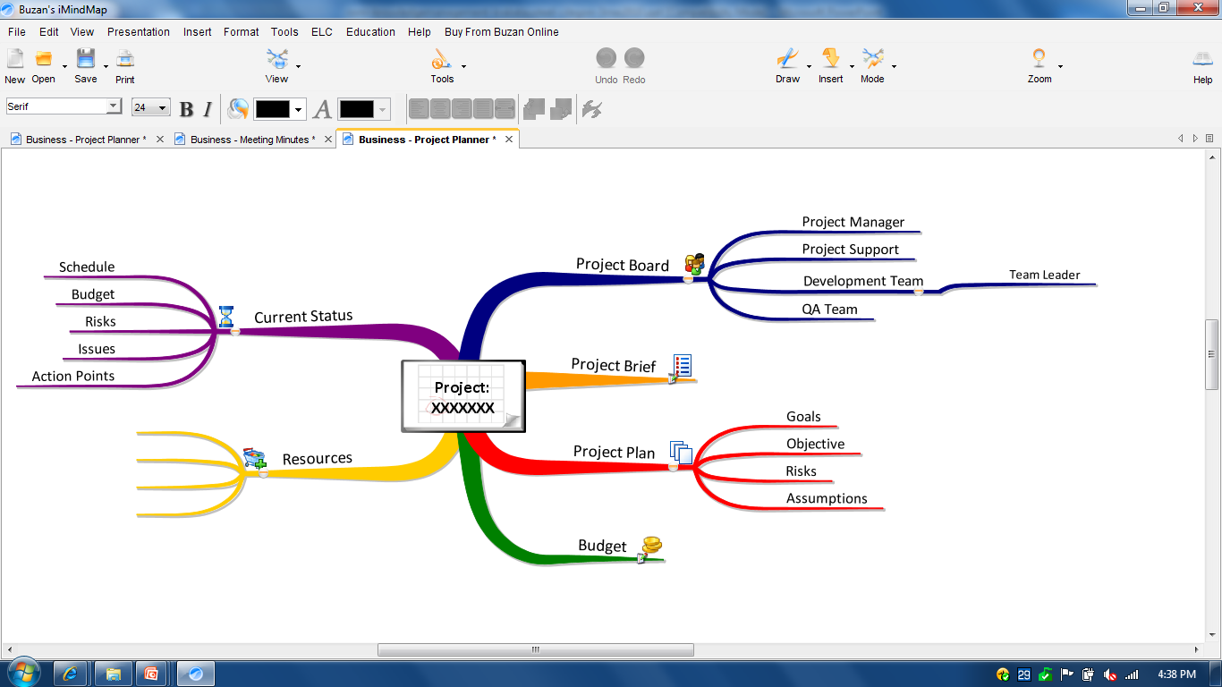

Slide 27
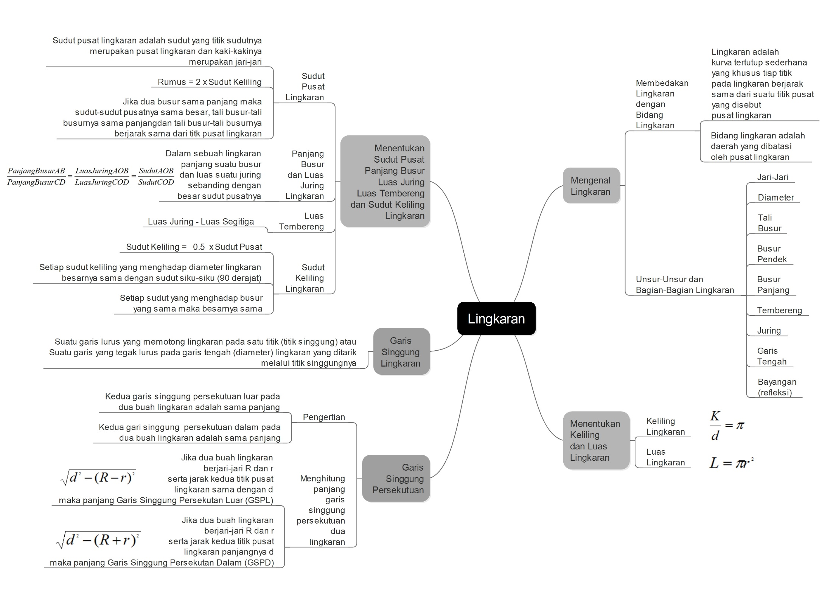

Slide 28
Latihan
Berikan beberapa contoh untuk semua jenis knowledge yang terdapat pada organisasi tempat ada bekerja
Sajikan dalam bentuk mindmap

Slide 29
Business Process Modeling Notation (BPMN)
BPMN is a graphic notation that describes the logic of the steps in a Business Process
This notation has been especially designed to coordinate the sequence of processes and messages that flow between participants of different activities
It was developed by the organization BPM Initiative, made by the Object Management Group (OMG)
This means great possibilities for BPMN to become the standard language regarding business processes, like UML which has become the standard for software modeling

Slide 30
BPMN Proses Penentuan Beasiswa
Proses penentuan beasiswa di Universitas Suka Belajar:
Proses dimulai dari Administrasi universitas mengumumkan lowongan beasiswa menggunakan berbagai media
Mahasiswa melakukan pendaftaran dan mengirimkan dokumen persyaratan
Komite Universitas melakukan seleksi (seleksi profile dan seleksi wawancara)
Pengumuman hasil penerimaan beasiswa akan disebarkan oleh administrasi universitas melalui email dan papan pengumuman

Slide 31
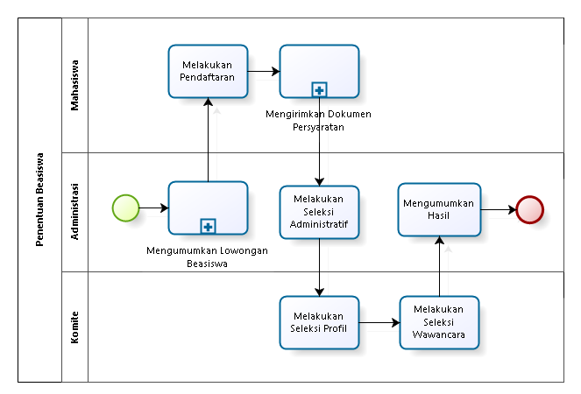
Proses Penentuan Beasiswa

Slide 32
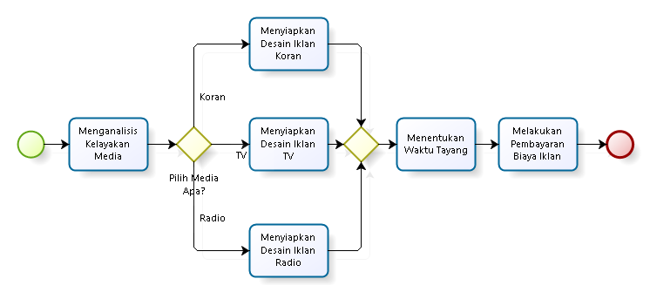
Mengumumkan Lowongan Beasiswa

Slide 33
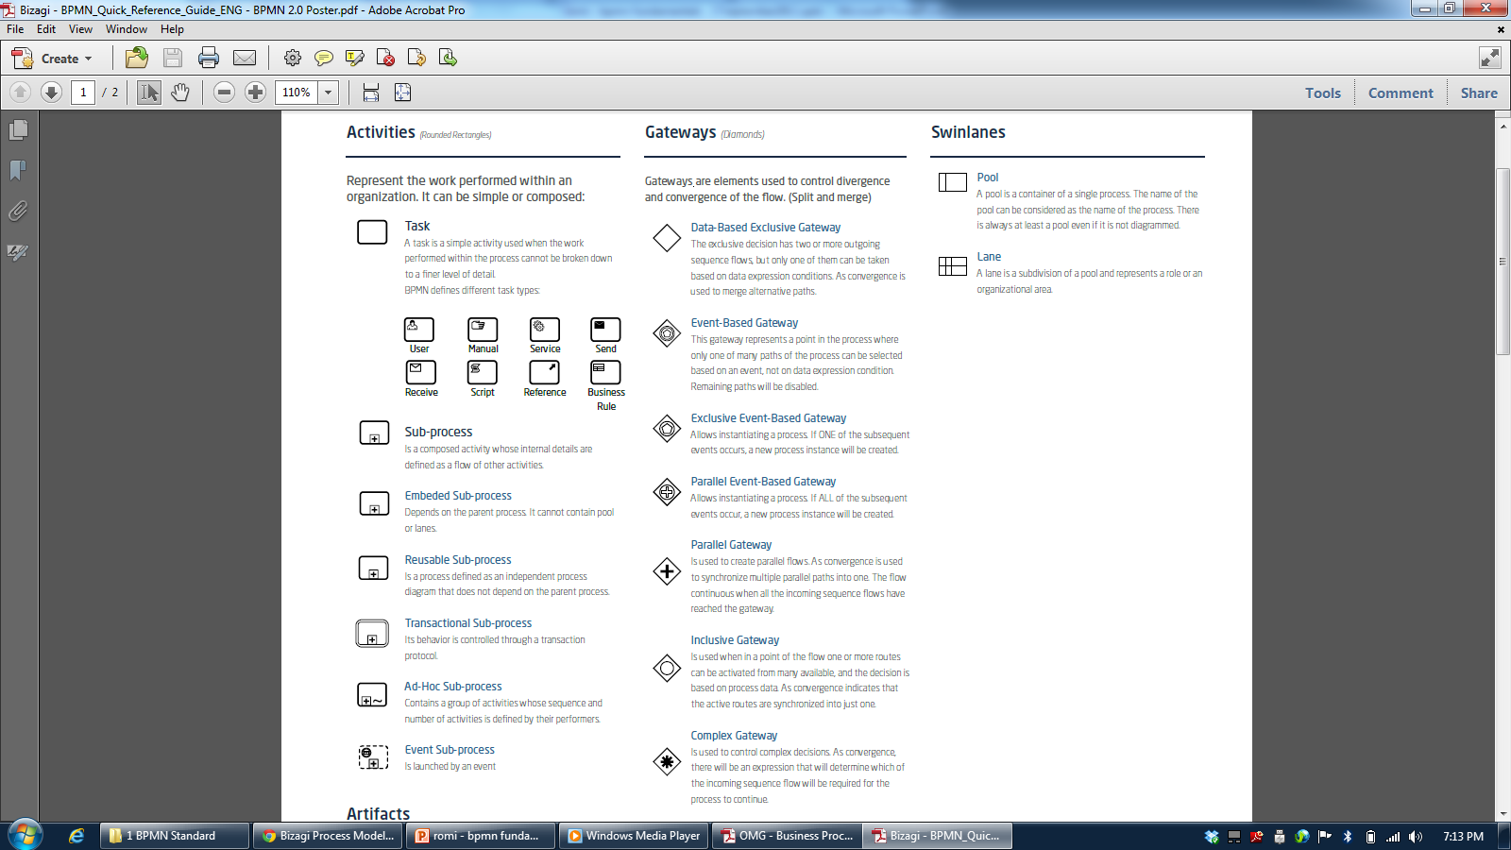
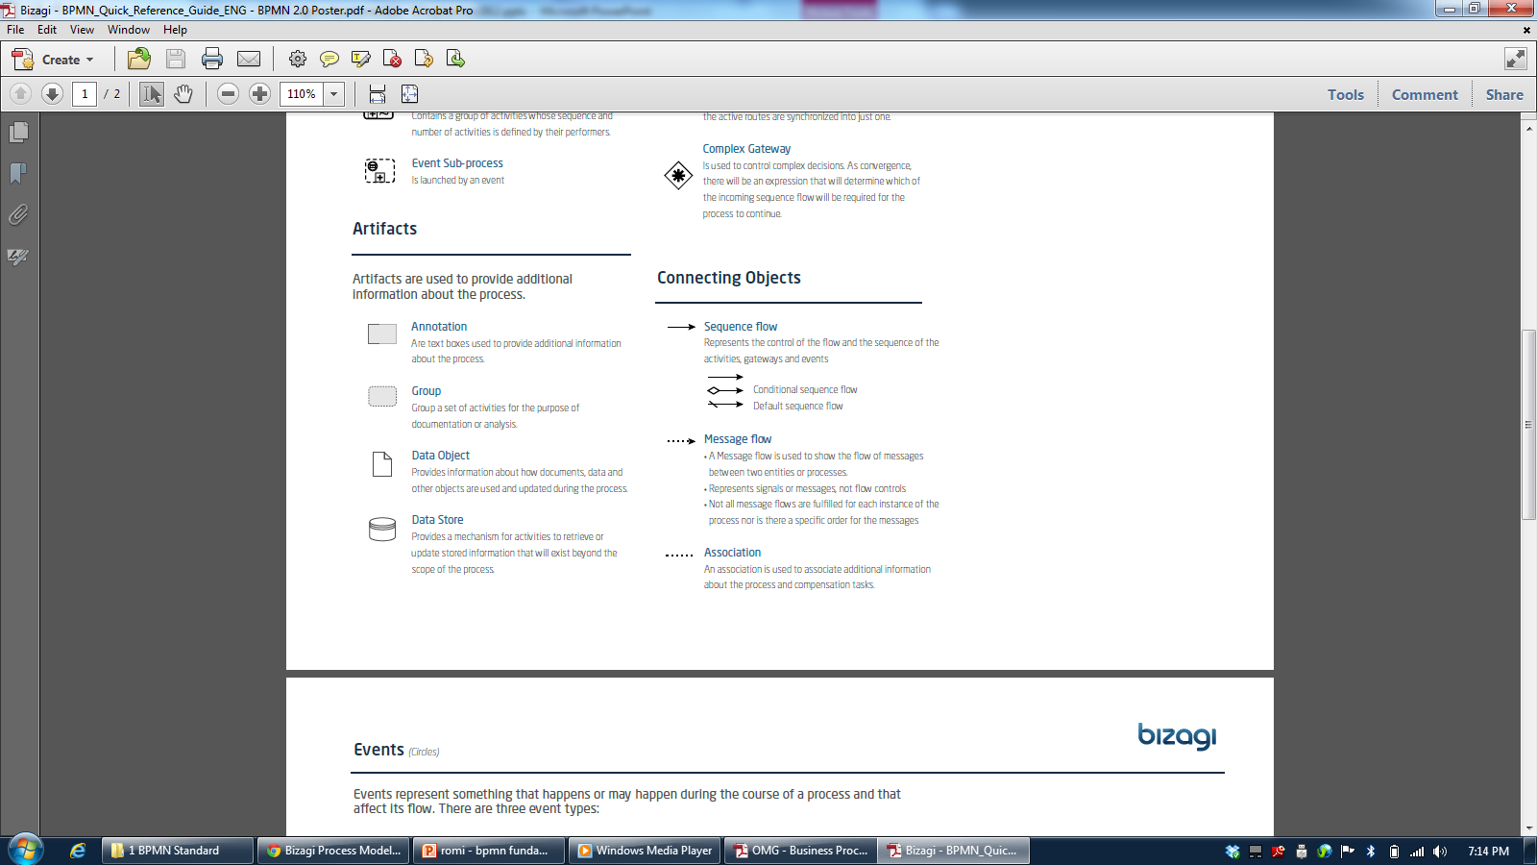

Slide 34
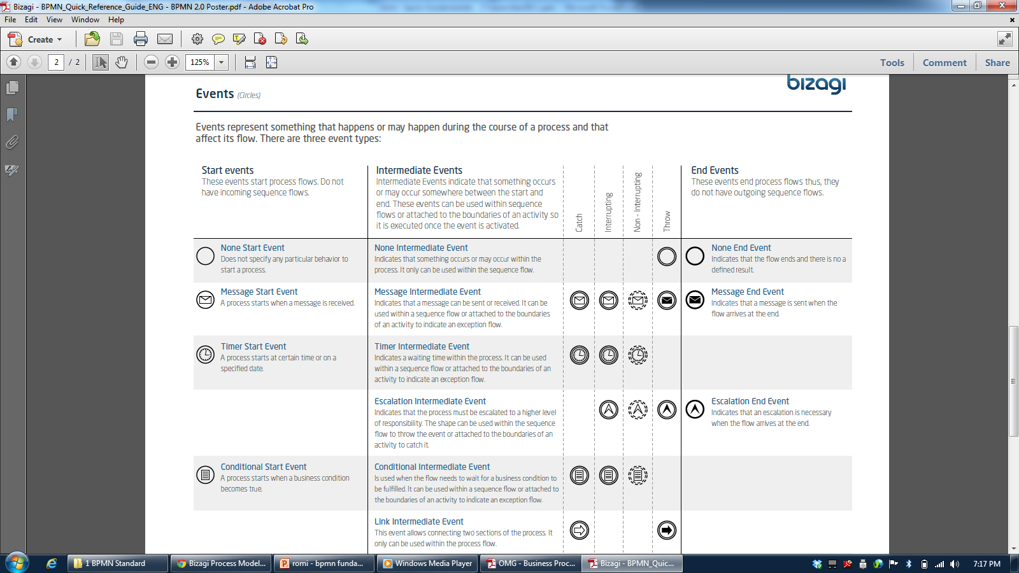

Slide 35
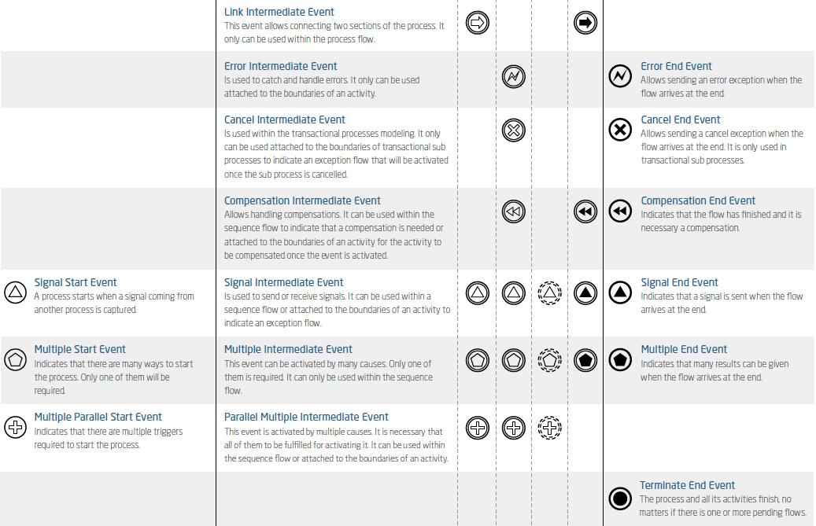

Slide 36
Latihan
Dari MindMap yang sebelumnya sudah digambarkan
Gambarkan satu procedural knowledge yang sifatnya tacit yang terdapat pada organisasi tempat ada bekerja
Gambarkan dengan menggunakan diagram BPMN

Slide 37
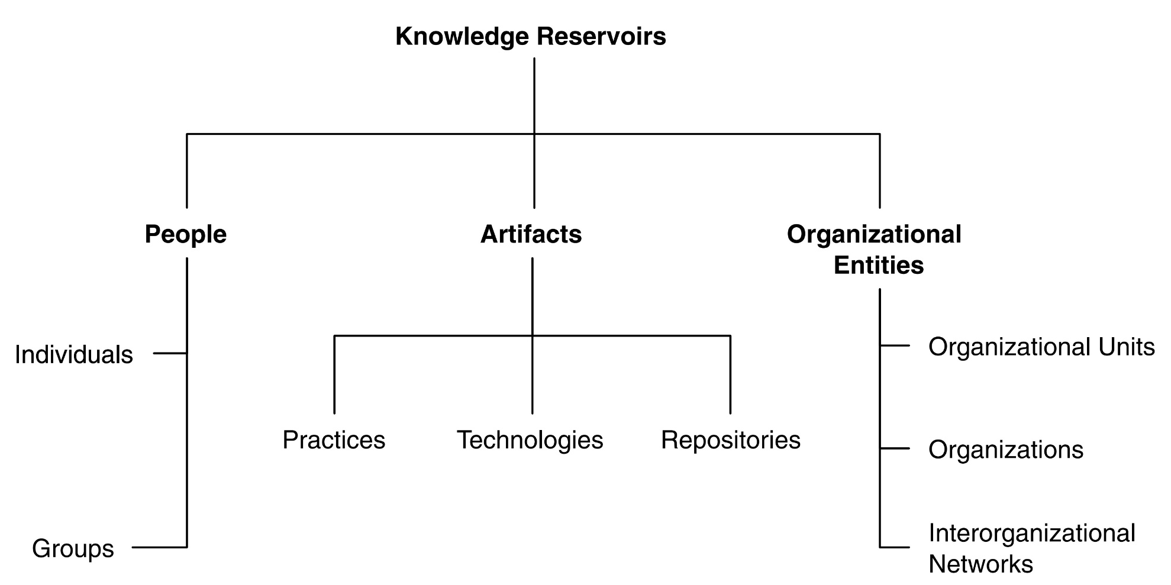
Location of Knowledge (Reservoirs)

Slide 38
Latihan
Berdasarkan knowledge reservoirs yang ada di buku, kembangkan Knowledge Reservoirs yang tepat untuk organisasi tempat kita bekerja
Tempatkan knowledge yang sudah kita deteksi pada latihan sebelumnya ke Knowledge Reservoirs yang tepat
Sajikan dalam bentuk mindmap

Slide 39
1.3 Knowledge Transformation

Slide 40
Darimana Datangnya Pengetahuan?
Data

Slide 41


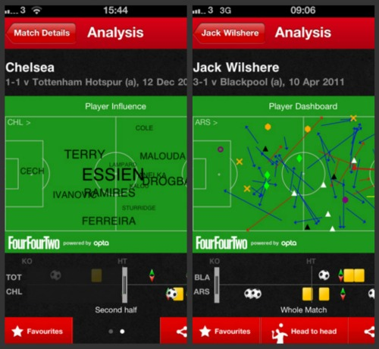
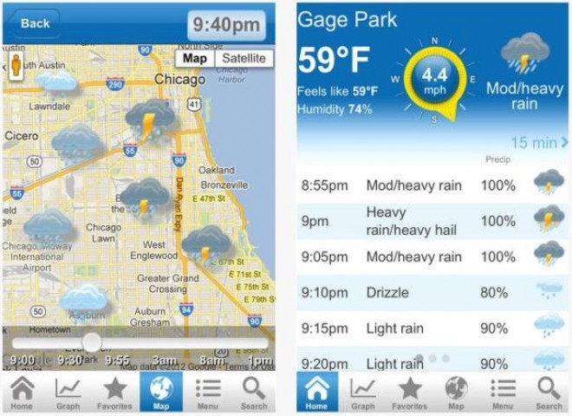
Manusia Memproduksi Data
Manusia memproduksi beragam data yang jumlah dan ukurannya sangat besar
  Astronomi
  Bisnis
  Kedokteran
  Ekonomi
  Olahraga
  Cuaca
  Financial
  …

Slide 42
Pertumbuhan Data
Astronomi
Sloan Digital Sky Survey
  New Mexico, 2000
  140TB over 10 years
Large Synoptic Survey Telescope
  Chile, 2016
  Will acquire 140TB every five days
kilobyte (kB) | 10³
megabyte (MB) | 10⁶
gigabyte (GB) | 10⁹
terabyte (TB) | 10¹²
petabyte (PB) | 10¹⁵
exabyte (EB) | 10¹⁸
zettabyte (ZB) | 10²¹
yottabyte (YB) | 10²⁴
Biologi dan Kedokteran
European Bioinformatics Institute (EBI)
  20PB of data (genomic data doubles in size each year)
  A single sequenced human genome can be around 140GB in size

Slide 43
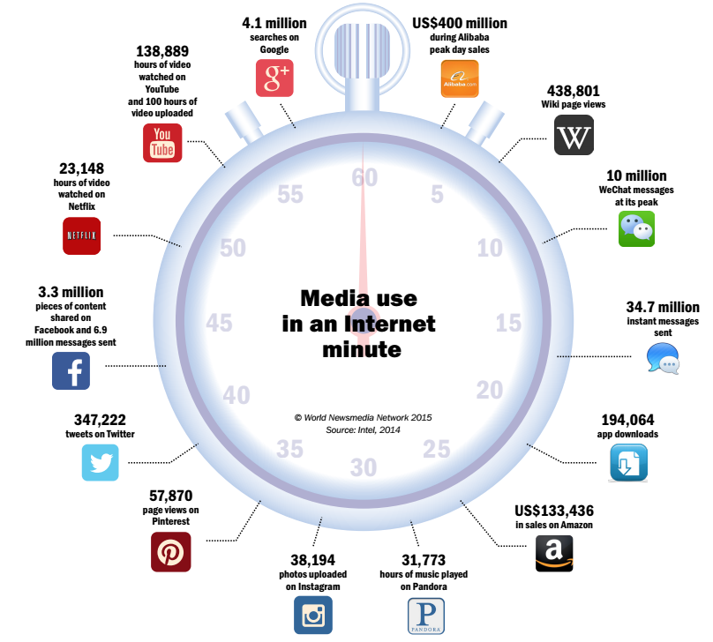
Perubahan Kultur dan Perilaku
(Insight, Big Data Trends
for Media, 2015)

Slide 44
Datangnya Tsunami Data
kilobyte (kB) | 10³
megabyte (MB) | 10⁶
gigabyte (GB) | 10⁹
terabyte (TB) | 10¹²
petabyte (PB) | 10¹⁵
exabyte (EB) | 10¹⁸
zettabyte (ZB) | 10²¹
yottabyte (YB) | 10²⁴
Mobile Electronics market
  5B mobile phones in use in 2010
  150M tablets was sold in 2012 (IDC)
  200M is global notebooks shipments in 2012 (Digitimes Research)
Web and Social Networks generates amount of data
  Google processes 100 PB per day, 3 million servers
  Facebook has 300 PB of user data per day
  Youtube has 1000PB video storage
  235 TBs data collected by the US Library of Congress
  15 out of 17 sectors in the US have more data stored per company than the US Library of Congress

Slide 45

Makna dan Nilai Data
Memiliki data besar artinya:
Pintar? Kaya? Bijak? Kekuasaan?
TIDAK!
Data adalah entitas yang tidak memiliki arti, meskipun kemungkinan memiliki nilai
Data is the new oil. Data is just like crude. It’s valuable, but if unrefined it cannot really be used (Clive Humby)
We are drowning in data, but starving for knowledge! (John Naisbett, Megatrends, 1988)

Slide 46
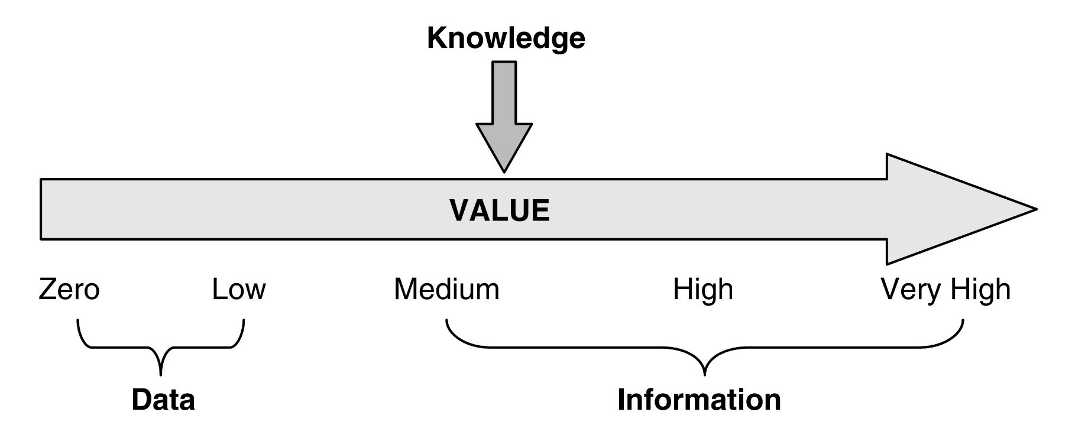
Data - Informasi – Pengetahuan

Slide 47
Data - Informasi – Pengetahuan
Tidak membawa arti, merupakan kumpulan dari fakta-fakta tentang suatu kejadian
Suatu catatan terstruktur dari suatu transaksi
Merupakan materi penting dalam membentuk informasi
Informasi adalah kompilasi dari data
Knowledge adalah kompilasi dari informasi

Slide 48
Data - Informasi – Pengetahuan
NIP | TGL | DATANG | PULANG
1103 | 02/12/2004 | 07:20 | 15:40
1142 | 02/12/2004 | 07:45 | 15:33
1156 | 02/12/2004 | 07:51 | 16:00
1173 | 02/12/2004 | 08:00 | 15:15
1180 | 02/12/2004 | 07:01 | 16:31
1183 | 02/12/2004 | 07:49 | 17:00
Data Kehadiran Pegawai

Slide 49
Data - Informasi – Pengetahuan
NIP | Masuk | Alpa | Cuti | Sakit | Telat
1103 | 22
1142 | 18 | 2 |  | 2
1156 | 10 | 1 | 11
1173 | 12 | 5 |  |  | 5
1180 | 10 |  |  | 12
Informasi Akumulasi Bulanan Kehadiran Pegawai

Slide 50
Data - Informasi – Pengetahuan
 | Senin | Selasa | Rabu | Kamis | Jumat
Terlambat | 7 | 0 | 1 | 0 | 5
Pulang Cepat | 0 | 1 | 1 | 1 | 8
Izin | 3 | 0 | 0 | 1 | 4
Alpa | 1 | 0 | 2 | 0 | 2
Informasi Kondisi Kehadiran Mingguan Pegawai

Slide 51
Data - Informasi – Pengetahuan
Gabungan dari suatu pengalaman, nilai, informasi kontekstual dan juga pandangan pakar yang memberikan suatu framework untuk mengevaluasi dan menciptakan pengalaman baru dan informasi
(Thomas H. Davenport, Laurence Prusak)
Bisa berupa solusi pemecahan suatu masalah, petunjuk suatu pekerjaan dan ini bisa ditingkatkan nilainya, dipelajari dan juga bisa diajarkan kepada yang lain

Slide 52
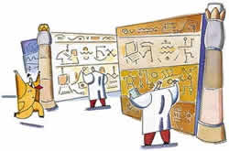
Data - Informasi – Pengetahuan
Pengetahuan tentang kebiasaan pegawai dalam jam datang/pulang kerja
Pengetahuan tentang bagaimana meningkatkan kehadiran pegawai

Slide 53
Data - Informasi – Pengetahuan - Kebijakan
Kebijakan penataan jam kerja karyawan khusus untuk hari senin dan jumat
Peraturan jam kerja:
  Hari Senin dimulai jam 10:00
  Hari Jumat diakhiri jam 14:00
  Sisa jam kerja dikompensasi ke hari lain

Slide 54

Knowledge-Creating Company?
Pengetahuan adalah satu-satunya kunci keunggulan kompetitif
Perusahaan yang sukses mampu untuk:
  Secara konsisten menghasilkan pengetahuan baru
  Menyebarkannya ke dalam perusahaan
  Mengimplementasikan dalam teknologi atau produk baru
(Ikujiro Nonaka, 1995)

Slide 55
Success Story: Matsushita Electric (1985)
Mengembangkan mesin pembuat roti
  Hasil Ujicoba: kulit luar roti gosong, dalamnya masih mentah, volume dan suhu yang tidak tepat, dsb
Pengembang software (Ikuko Tanaka) akhirnya mempunyai ide magang ke pembuat roti ternama di Osaka International Hotel
Pengetahuan yang didapat ditulis dalam bentuk tahapan dan alur kerja proses pembuatan roti
  Diimplementasikan ke mesin pembuat roti
Memecahkan rekor penjualan alat perlengkapan dapur terbesar pada tahun pertama pemasaran

Slide 56
Knowledge Spiral

Slide 57
Evolution of Sciences
Before 1600: Empirical science
1600-1950s: Theoretical science
  Each discipline has grown a theoretical component
  Theoretical models motivate experiments and generalize understanding
1950s-1990s: Computational science
  Most disciplines have grown a third, computational branch (e.g. empirical, theoretical, and computational ecology, or physics, or linguistics.)
  Computational Science traditionally meant simulation. It grew out of our inability to find closed-form solutions for complex mathematical models
1990-now: Data science
  The ability to economically store and manage petabytes of data online
  The Internet makes all these archives universally accessible
  Data mining is a major new challenge!
Jim Gray and Alex Szalay, The World Wide Telescope:
An Archetype for Online Science, Comm. ACM, 45(11): 50-54, Nov. 2002

Slide 58
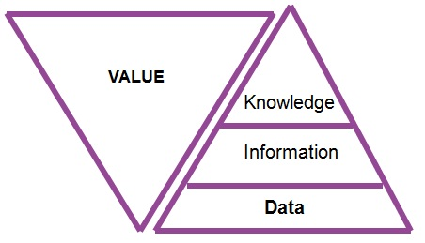
Dari Data ke Pengetahuan
Data harus kita olah menjadi pengetahuan supaya bisa bermanfaat bagi manusia
Dengan pengetahuan
tersebut, manusia dapat:
  Melakukan estimasi dan prediksi
  apa yang terjadi di depan
  Melakukan analisis tentang
  asosiasi, korelasi dan
  pengelompokan antar data dan atribut
  Membantu pengambilan keputusan dan
  pembuatan kebijakan

Slide 59

Mining dari Data ke Pengetahuan

Slide 60


Para Pebisnis Pengetahuan
Uber - the world’s largest taxi company, owns no vehicles
Google - world’s largest media/advertising company, creates no content
Alibaba - the most valuable retailer, has no inventory
Airbnb - the world’s largest accommodation provider, owns no real estate
Gojek - perusahaan angkutan umum, tanpa memiliki kendaraan
Groceria – perusahaan penjual sayur dan daging di pasar, tanpa punya toko dan barang dagangan

Slide 61
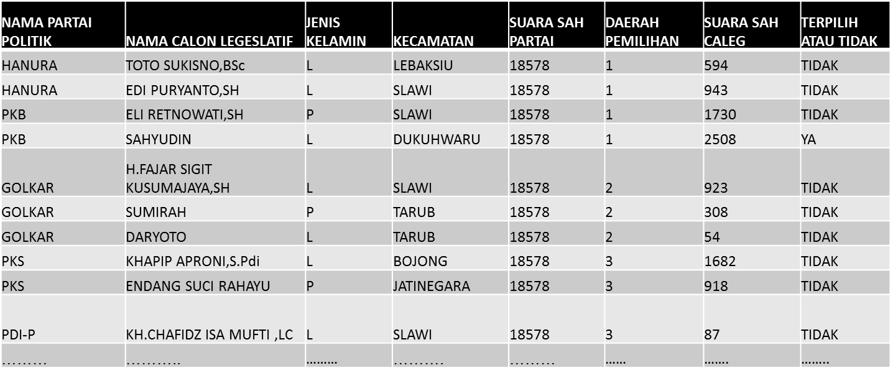
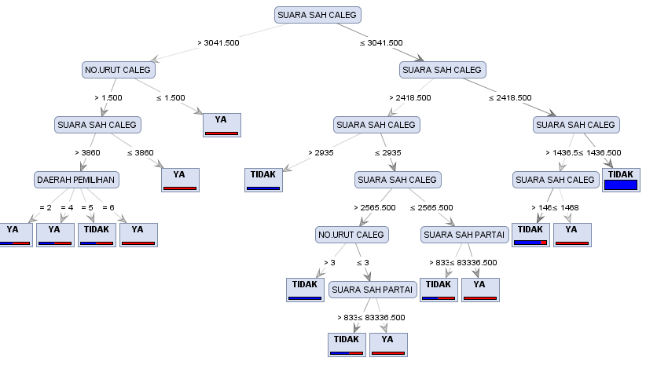
Prediksi Calon Legislatif DKI Jakarta

Slide 62
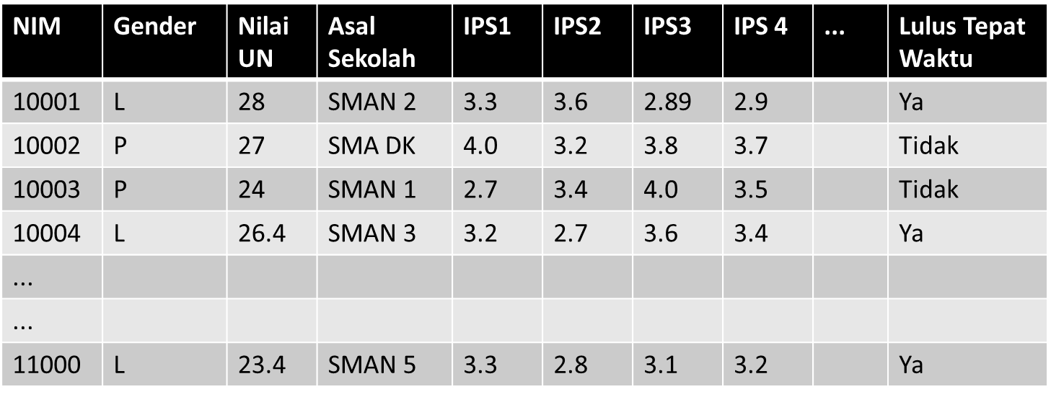
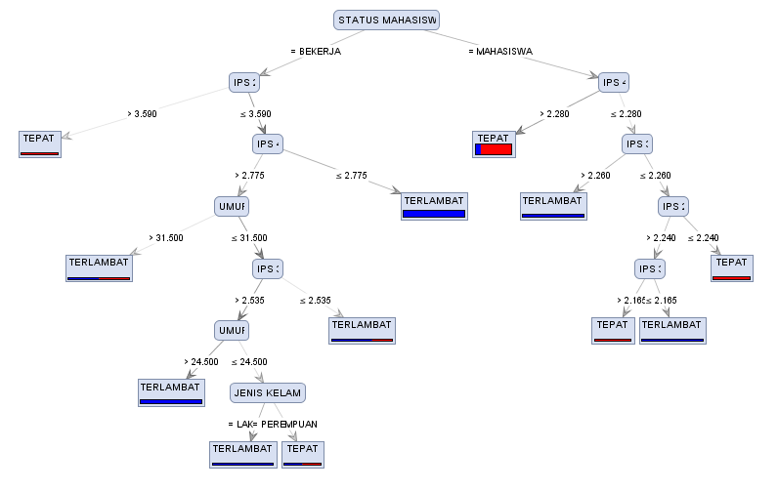
Prediksi Kelulusan Mahasiswa

Slide 63
Latihan
Buat list data-data apa saja yang ada di tempat kita bekerja
Lakukan analisis, knowledge apa yang bisa dibangun dari data-data tersebut
Sajikan dalam bentuk MindMap

Slide 64
1.4 Knowledge Management (KM) Solutions and Foundations

Slide 65
KM Foundations and Solutions
Knowledge management depends on two broad aspects:
  KM Foundations (broader and more long-term)
  KM Solution (specific in nature)
KM solutions refer to the ways in which specific aspects of KM (discovery, capture, sharing, and application of knowledge) can be accomplished
  Include KM processes and KM systems
KM foundations are the broad organizational aspects that support KM in the short- and long-term
  Include KM infrastructure, KM mechanisms, and KM technologies

Slide 66
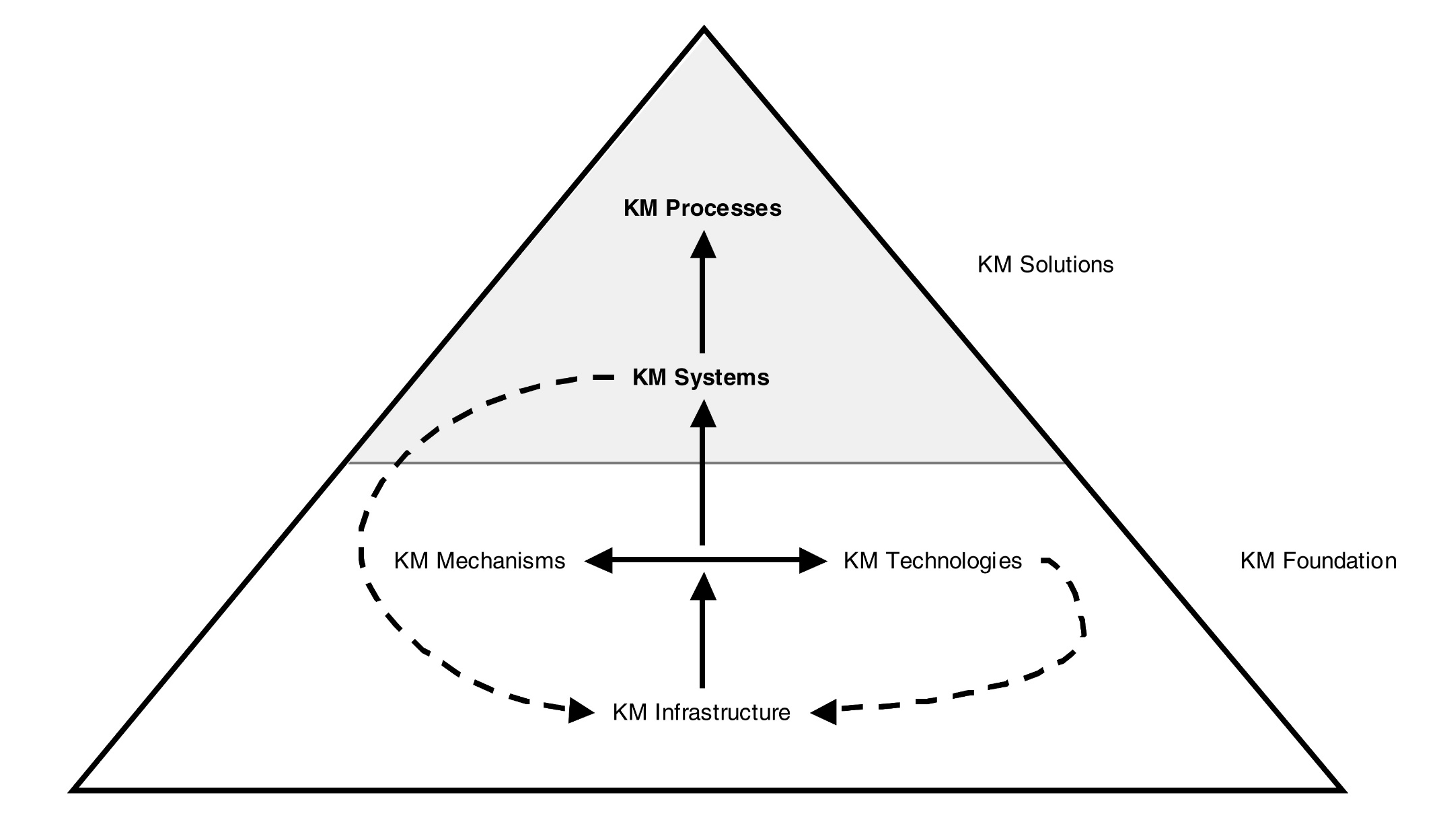
KM Foundations and Solutions

Slide 67
KM Foundations and Solutions
Knowledge Discovery
Knowledge Capture
Knowledge Sharing
Knowledge Application
KM Processes
Combination
Socialization
Internalization
Externalization
Exchange
Direction
Routines
Knowledge Discovery Systems
Knowledge Capture Systems
Knowledge Sharing Systems
Knowledge Application Systems
KM Systems
KM Mechanisms
Analogies and metaphors
Brainstorming retreats
On-the-job training
Face-to-face meetings
Apprenticeships
Employee rotation
Learning by observation
….
Decision support systems
Web-based discussion groups
Repositories of best practices
Artificial intelligence systems
Case-based reasoning
Groupware
Web pages
…
KM Technologies
KM Infrastructure
Organization Culture
Organization
Structure
IT
Infrastructure
Common Knowledge
Physical Environment

Slide 68
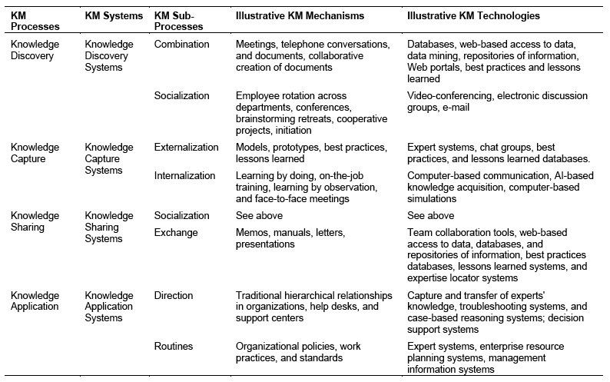
KM Processes, Mechanism and Technologies

Slide 69
Knowledge Spiral

Slide 70
Referensi
Peter Drucker, The age of social transformation, The Atlantic Monthly, 274(5), 1994
Ikujiro Nonaka and Hirotaka Takeuchi, The Knowledge Creating Company, Oxford University Press, 1995
Kimiz Dalkir and Jay Liebowitz, Knowledge Management in Theory and Practice, The MIT Press, 2011
Irma Becerra-Fernandez and Rajiv Sabherwal, Knowledge Management: Systems and Processes, M.E. Sharpe, Inc., 2010
Romi Satria Wahono, Menghidupkan Pengetahuan Sudahkah Kita Lakukan?, Jurnal Dokumentasi dan Informasi - Baca, LIPI, 2005

